Slide 1


ҚАЗАҚСТАН РЕСПУБЛИКАСЫНЫҢ БІЛІМ ЖӘНЕ ҒЫЛЫМ МИНИСТРЛІГІ ӘЛ-ФАРАБИ АТЫНДАҒЫ ҚАЗАҚ ҰЛТТЫҚ УНИВЕРСИТЕТІ БИОЛОГИЯ ЖӘНЕ БИОТЕХНОЛОГИЯ ФАКУЛЬТЕТІ БОТАНИКА ЖӘНЕ АГРОЭКОЛОГИЯ КАФЕДРАСЫ
Дәріс 8
ТАҚЫРЫБЫ: Тарбағатай тау жотасынын эндемдік және реликті өсімдіктері
ДӘРІСКЕР: Биология ғылымның кандидаты, профессор Аметов Абибулла

Slide 2
Дәрістің жоспары:
Дәрістің мақсаты:
Тарбагатай жотасынын осімдік жамылгысынын ерекшеліктерін,эндемдік жэне реликті турлердін экологиялык манызын, таралу зандылыктарын талдау.
Тарбагатай тау жотасыныц географиялык орны мен табити жардайлары
2. Тарбагатай флорасынын жалпы сипаттамасы
3. Негізгі осімдік кауымдастыктары (дала, шалгын, орманды, субальпілік белдеулер)
4. Тарбагатайдагы эндемдік осімдіктер
5. Реликті осімдіктері
6. Эндемдік жэне реликті турлердін экологиялык жэне табитатты коргау манызы

Slide 3
Кіріспе
Қазақстанның табиғаты өз әртүрлілігімен және байфлорасымен ерекшеленеді. Солтүстік және ШығысҚазақстандағы Тарбағатай тау жотасы – эндемдік жәнереликті өсімдіктерге бай, ерекше экологиялықаймақтардың бірі болып саналады. Бұл аймақтыңбиологиялық әртүрлілігі оның географиялықорналасуымен, климаттық жағдайымен және биотикалықфакторларымен тығыз байланысты.Эндемдік өсімдіктер – тек бір географиялық аймақта ғанатаралған, сирек кездесетін түрлер, ал реликті өсімдіктер –тарихи кезеңдерден сақталып келген, қазіргі уақытта кеңтаралмаған және сирек кездесетін түрлер. Тарбағатайжотасында кездесетін бұл өсімдіктер табиғаттыңтұрақтылығын қамтамасыз ететін, экологиялық тепе-теңдікті сақтауға үлес қосатын маңызды компонент болыптабылады.Кіріспе мақсаты – Тарбағатай жотасының флорасынзерттеу, эндемдік және реликті өсімдіктердің таралузаңдылықтарын анықтау және олардың экологиялық,ғылыми және табиғатты қорғау маңызын көрсету. Бұлтақырып қазіргі заманда биологиялық әртүрлілікті сақтаумәселелерін түсіну үшін өте өзекті болып табылады.

Slide 4
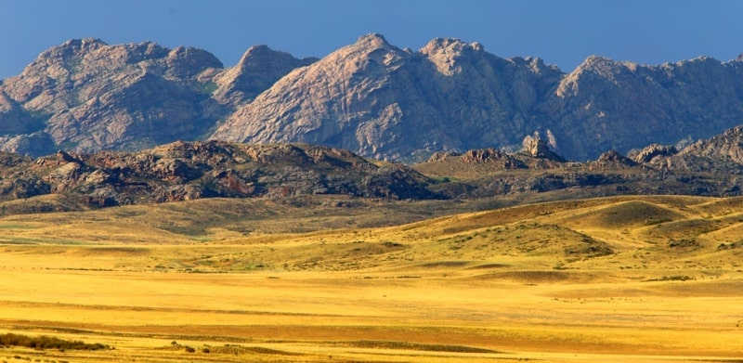
Тарбағатай жотасының географиялы қорны
Тарбағатай жотасы Солтүстік-Шығыс Қазақстандаорналасқан және өзінің ерекше географиялықжағдайымен ерекшеленеді. Жота Шығысында Алтайтауларымен, батысында Іле Алатауымен шектеседі.Биіктігі 1500–3000 метр аралығында өзгеріп, әр түрлібиіктік белдеулерде өсімдіктердің ерекшеқауымдастықтарын қалыптастырады.Климат континенталды сипатта, қысқы кезеңде қаттыаяздар мен қар жаууы жиі кездеседі, ал жазда ауа райықұрғақ және ыстық болады. Мұндай климаттықерекшеліктер Тарбағатай флорасының әртүрлілігіне,эндемдік және реликті өсімдіктердің сақталуына ықпалетеді. Сонымен қатар, жотаның географиялықорналасуы оны биологиялық әртүрліліктің маңыздыорталығы етеді, себебі таудың әр белдеуі әртүрліэкологиялық жағдайлар мен өсімдіктер қауымдастығынқалыптастырады.

Slide 5
Тарбағатай жотасының табиғи жағдайлары
Тарбағатай жотасының табиғижағдайлары оның флорасыныңәртүрлілігі мен эндемдік түрлердіңсақталуына үлкен әсер етеді. Жотабиіктік белдеулер бойынша әртүрліөсімдік қауымдастықтарына бөлінеді.Тау үстірттерінде кең тау даласы меншалғындар таралған. Мұнда шөптесінөсімдіктер, дала шалғындары, сондай-ақшөлге төзімді және құрғақшылыққабейімделген өсімдіктер кездеседі.Орман белдеулерінде қарағай (Pinussylvestris) мен шырша (Picea obovata)басым. Бұл ормандар топырақтыэрозиядан қорғап, тау экожүйесініңтұрақтылығын қамтамасыз етеді. Орманастарында түрлі шөптесін және бұталыөсімдіктердің бай флорасы қалыптасқан.Субальпілік және альпілік белдеулердешөптесін қауымдастықтар мол,өсімдіктердің түрлер алуандығы жоғары.Мұнда көбінесе эндемдік және реликтіөсімдіктер кездеседі, мысалы, Rhodiola,Gentiana, Saussurea сияқты таулыөсімдіктер. Бұл белдеулердіңэкологиялық жағдайлары –температураның ауытқуы, қаржамылғысы, топырақ құрамы жәнеылғалдылық – өсімдіктердіңбиологиялық ерекшеліктерін анықтайды.Тарбағатай жотасының табиғижағдайлары флораның әртүрлілігін,эндемдік және реликті өсімдіктердіңсақталуын қамтамасыз етіп, экологиялықтұрақтылыққа зор үлес қосады.

Slide 6
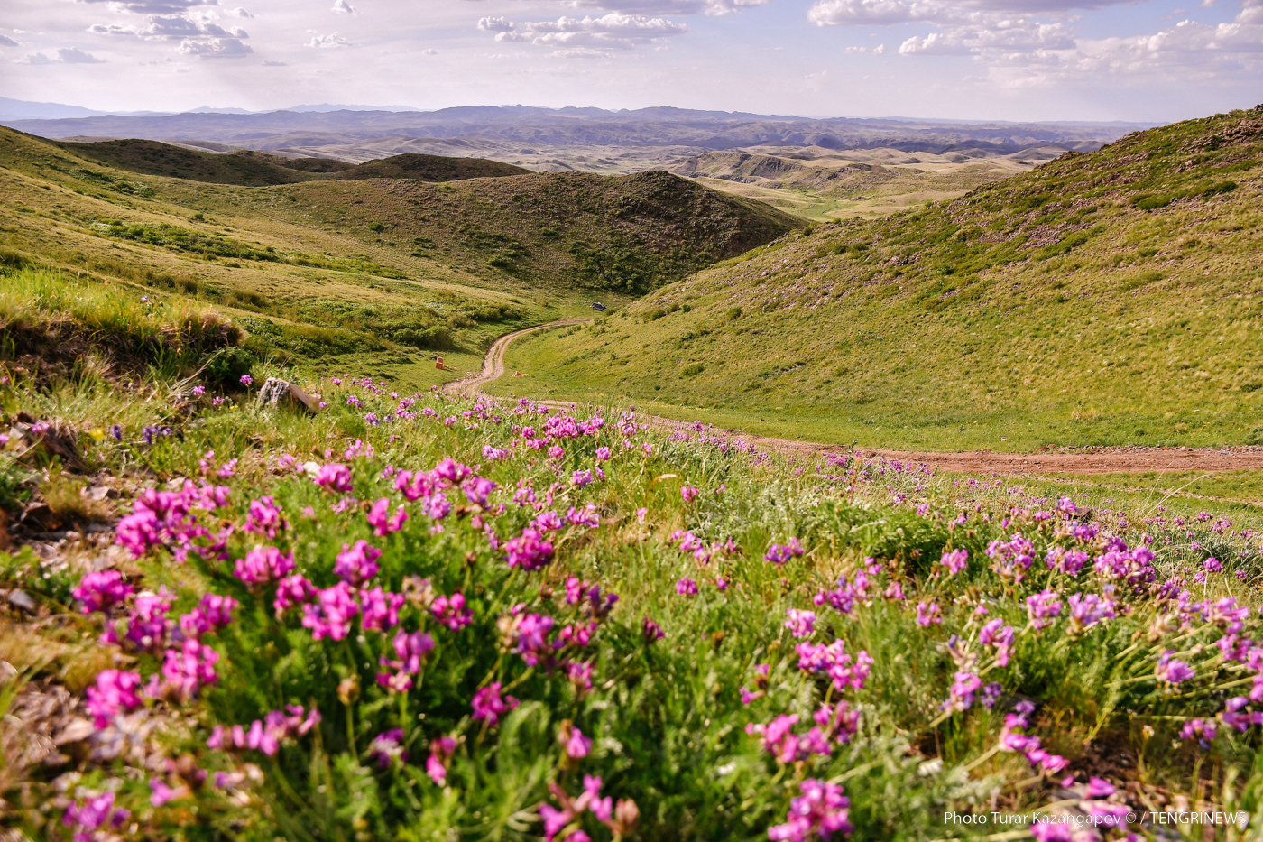
Тарбағатай флорасының жалпы сипаттамасы
Тарбағатай жотасының флорасы өте бай және әртүрлі. Бұлаймақта 1200-дан астам өсімдік түрі тіркелген, олардың ішіндежабық тұқымдылар (Magnoliophyta), қырықбуындар (Pteridophyta)және мүк тәріздестер (Bryophyta) бар. Мұндай бай флораэкожүйенің тұрақтылығын қамтамасыз етеді және эндемдік,реликті өсімдіктердің сақталуына мүмкіндік. Дала қауымдастықтары– Stipa, Artemisia сияқты шөптесін жәнебұталы өсімдіктер басым.Шалғындар– Festuca, Poa және басқа да шөптесін түрлердентұрады, олар топырақты қорғап, тағамдық база ретінде қызмететеді.Орманды белдеулер – қарағай (Pinus sylvestris) мен шырша (Piceaobovata) басым, орман астында әртүрлі шөптесін және бұталыөсімдіктер өседі.Субальпілік және альпілік белдеулер– эндемдік және реликтіөсімдіктердің мол таралуымен ерекшеленеді, мысалы, Rhodiola,Gentiana, Saussurea сияқты таулы өсімдіктер кездеседі.Тарбағатай флорасы эндемдік және реликті түрлердің сақталуынамаңызды орталық болып табылады.

Slide 7
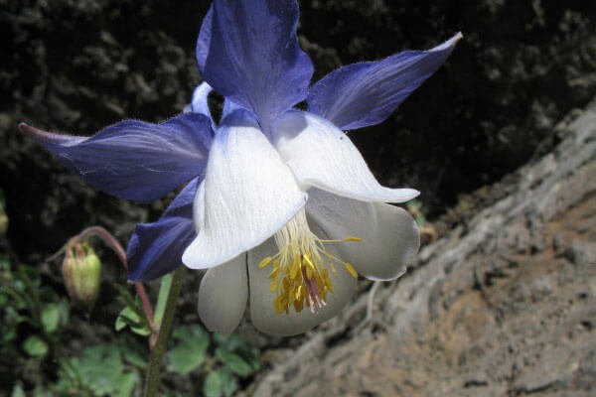
Эндемдік өсімдіктер
Эндемдік өсімдіктер – тек белгілі біргеографиялық аймақта ғана өсетін жәнебасқа жерлерде кездеспейтін өсімдіктертобы. Тарбағатай жотасында эндемдіктүрлердің болуы бұл аймақтыңбиологиялық әртүрлілігі мен экологиялықмаңыздығын көрсетеді.Тарбағатай эндемиктері көбінесе таулыбелдеулер мен субальпілік аймақтардатаралған. Бұл өсімдіктердің таралуерекшелігі олардың климаттықжағдайларға, топырақ құрамына жәнебиотикалық факторларға бейімделуіменбайланысты.Мысалдар:Тарбағатай пиязы (Allium tarbagataicum) –субальпілік шалғындар мен таулыбеткейлерде кездеседі. Күндізгі ашықжерлерді, жақсы дренажды топырақты, азылғалдылықты талап етеді. Эндемдікболуына байланысты қорғауға жатады.Тарбағатай қызғалдағы (Tulipatarbagataica) – альпілік және субальпілікбелдеулерде өседі. Көктемде гүлдеп,жергілікті экожүйеде маңызды рөлатқарады. Эндемдік түр ретінде сиреккездеседі және табиғат қорғау шараларынқажет етеді.Эндемдік өсімдіктер экожүйеде ерекшерөл атқарады: олар биоалуантүрліліктіарттырады, экологиялық тұрақтылықтықамтамасыз етеді және ғылымизерттеулер үшін құнды материал болып табылады.

Slide 8
Реликті өсімдіктер
Анықтамасы: Реликті өсімдіктер – тарихикезеңдерден сақталып келген және қазіргіуақытта кең таралмаған, сирек кездесетін түрлер.Олар эволюциялық және климаттық өзгерістергетөтеп беріп, белгілі бір аймақта ұзақ уақыт бойыөмір сүріп келе жатқан өсімдіктер болыптабылады.Мысалдар:Ginkgo biloba– әлемде «тірі қалдық»деп танылған, ерекше морфологиялық жәнегенетикалық сипаттарға ие ағаш. Қазақстандатабиғи жағдайда сирек кездеседі, көбінесеғылыми және қорықтық аумақтарда өсіріледі.Picea obovata (Шырша)– Тарбағатай жотасыныңорман белдеулерінде кездеседі. Бұл түр таулыэкожүйеде маңызды рөл атқарады, топырақтыэрозиядан қорғайды және орман ішіндегібиоалуантүрлілікті қамтамасыз етеді.Табиғи және тарихи маңызы:Реликтіөсімдіктердің экологиялық рөлі зор:Биоалуантүрлілікті сақтау– сирек кездесетінтүрлер экожүйенің генетикалық қорын байытады;Экожүйені тұрақтандыру– орман және таулықауымдастықтардың құрылымы мен қызметінсақтауға үлес қосады;Ғылыми зерттеу объектісі– эволюциялықтарихты, климат өзгерістерін және флораныңдаму заңдылықтарын зерттеуге мүмкіндік береді.Реликті өсімдіктердің саны азайып, кейбірі қауіптөнген жағдайда табиғи қорғау шараларынқолдану қажет, өйткені олар экожүйенің тарихижәне экологиялық тұрақтылығын көрсететінмаңызды индикатор болып табылады.

Slide 9
Қазақстанның Қызыл кітабына енгізілген түрлер:
Тарбағатай жотасында кездесетінкөптеген эндемдік және реликтіөсімдіктер Қазақстанның Қызылкітабына енгізілген, яғни олар сиреккездесетін, жойылу қаупі бар немесеқорғауды қажет ететін түрлер қатарынажатады. Бұл өсімдіктерді сақтау жәнеқорғау экожүйенің тұрақтылығынқамтамасыз ету үшін өте маңызды.Қызыл кітабына енгізілген негізгітүрлер:Tulipa tarbagataica (Тарбағатайқызғалдағы) – альпілік және субальпілікбелдеулерде өсетін эндемдік түр;қорғалуы міндетті.Allium tarbagataicum (Тарбағатай пиязы)– субальпілік шалғындар мен тауетектерінде кездесетін эндемдік өсімдік;табиғи жағдайда сирек кездеседі.Rhodiola algida – таулы субальпілік жәнеальпілік белдеулерде өсетін реликті жәнеэндемдік сипатқа ие өсімдік; экожүйедебиоалуантүрліліктің сақталуына үлесқосады.Saussurea involucrata – таулы жәнесубальпілік белдеулерде таралған реликтіөсімдік; ғылыми және табиғатты қорғаумақсатында қорғау шаралары қажет.Қорғалуы міндетті:Бұл түрлердің саны азайып, таралуаймағы шектеулі болғандықтан, олардысақтау шаралары – табиғи қорықтар менмемлекеттік қорғалатын аумақтардақорғау, антропогендік әсерлерден қорғау,сондай-ақ ғылыми бақылау менмониторинг жүргізу арқылы жүзегеасырылады. Бұл өсімдіктер экожүйедебиоалуантүрлілікті сақтап, тарихи жәнеэкологиялық тұрақтылықты қамтамасыз етеді.

Slide 10
Тарбағатай мемлекеттік табиғи қорығының флораны қорғаудағы маңызы
Тарбағатай мемлекеттік табиғи қорығы эндемдікжәне реликті өсімдіктерді сақтау мен табиғиэкожүйелерді қорғауда маңызды рөл атқарады.Бұл қорық флораның биоалуантүрлілігінсақтауға, сирек кездесетін және қорғауды қажетететін өсімдіктерді қорғауға бағытталған арнайышараларды жүзеге асырады.Қорықтың негізгі рөлдері:1. Эндемдік және реликті өсімдіктерді сақтау–қорық аумағында сирек кездесетін түрлердіңтабиғи таралуы қамтамасыз етіліп, олардыңсанының азаюының алдын алу шараларыжүргізіледі.2. Табиғи экожүйелерді тұрақтандыру– орман,шалғын, субальпілік және альпілікбелдеулердегі өсімдік қауымдастықтары қорықарқылы қорғауда болады. Бұл экожүйелердіңқұрылымы мен қызметі сақталып, табиғипроцестердің тұрақтылығы қамтамасыз етіледі.3. Экотуризмді дамытуға мүмкіндік– қорықэндемдік және реликті өсімдіктерді бақылау,табиғатты зерттеу және экологиялық білім беруүшін маңызды орын болып табылады. Бұлтуризмді табиғатқа зиян келтірместен дамытуғамүмкіндік береді, сонымен қатар жергіліктіхалық үшін экологиялық мәдениетті көтереді.Тарбағатай мемлекеттік табиғи қорығыныңқызметі флораның ғана емес, жалпы экожүйеніңұзақ мерзімді тұрақтылығын қамтамасыз етугебағытталған. Эндемдік және реликтіөсімдіктердің сақталуы – бұл қорықтың негізгімиссиясының бірі болып табылады.

Slide 11
Қорытынды
Тарбағатай жотасының флорасы бай және әртүрлі, оныңқұрамында көптеген эндемдік және реликті түрлер бар.Бұл өсімдіктер экожүйенің тұрақтылығы менбиоалуантүрлілікті сақтауда маңызды рөл атқарады.Кейбір түрлер Қазақстанның Қызыл кітабынаенгізілген, сондықтан оларды қорғау – экологиялықжауапкершілік. Тарбағатай мемлекеттік табиғи қорығыфлораны сақтау, табиғи экожүйелерді тұрақтандыружәне экотуризмді дамыту арқылы маңызды миссияатқарады.Эндемдік және реликті өсімдіктердің жойылуынаантропогендік әсерлер, климаттық өзгерістер жәнешетелдік түрлердің таралуы себеп болады. Сол себептітабиғатты қорғау шараларын күшейту – аймақтағыфлораның тұрақтылығын қамтамасыз етудің бастышарты.

Slide 12
Пысықтау сұрақтар:
1.Тарбағатай тау жотасы географиялық тұрғыданқай аймақта орналасқан?
2.Тарбағатай флорасындағы эндемдік түрлергеқандай өсімдіктер жатады?
3.Тарбағатай пиязы (Allium tarbagataicum) қандайэкологиялық жағдайда өседі?
4.Тарбағатай қызғалдағы (Tulipa tarbagataica) қайбелдеулерде кездеседі?
5.Реликті өсімдіктердің табиғи және тарихимаңызы неде?
6.Тарбағатайдағы реликті түрлерге мысалкелтіріңіз.
7.Эндемдік пен реликті өсімдіктердіңайырмашылығы неде?
8.Тарбағатай флорасында қандай өсімдіктерҚазақстанның Қызыл кітабына енгізілген?
9.Тарбағатай мемлекеттік табиғи қорығыныңфлораны қорғаудағы маңызы қандай?
10.Эндемдік және реликті өсімдіктердің жойылыпкету себептері қандай?

Slide 13
Пайдаланған әдебиеттер
1. «Қызыл кітап – Қазақстан. Том 2. Өсімдіктер» (Астана, 2014)2. Кокорева И.И. и др. “Редкие виды растений Северного Тянь-Шаня”Алматы, 2013, 208 с.3. Байтулин И.О., Котухов Ю.А. “Флора сосудистых растений КазахстанскогоАлтая”, “КonicaMinolta”, Алматы, 2011. 158 с.4. Байтенов М.С. “В мире редких растений” Кайнар, 1986. 176 с.5. Красная книга Казахстана ССР. Редкие и находящиеся под угрозойисчезнования виды животных и растений. Том2 Растения. Алма-Ата, Кайнар,1986. 260 с.6. Винтерголлер Б.А. “Реликты вокруг нас.”Алма-Ата, Кайнар, 2020 87с.7. Винтерголлер Б.А. «Редкие растение Казахстана.» Издательства «Наука»КазССР. Алма-ата Осы әдебиеттер қазақша барма?8. Г . М. Абдулина. Флора Казахстана и её редкие виды. – Алматы, 2001.

Slide 14
Назарларыңызға рахмет!

